Slide 1
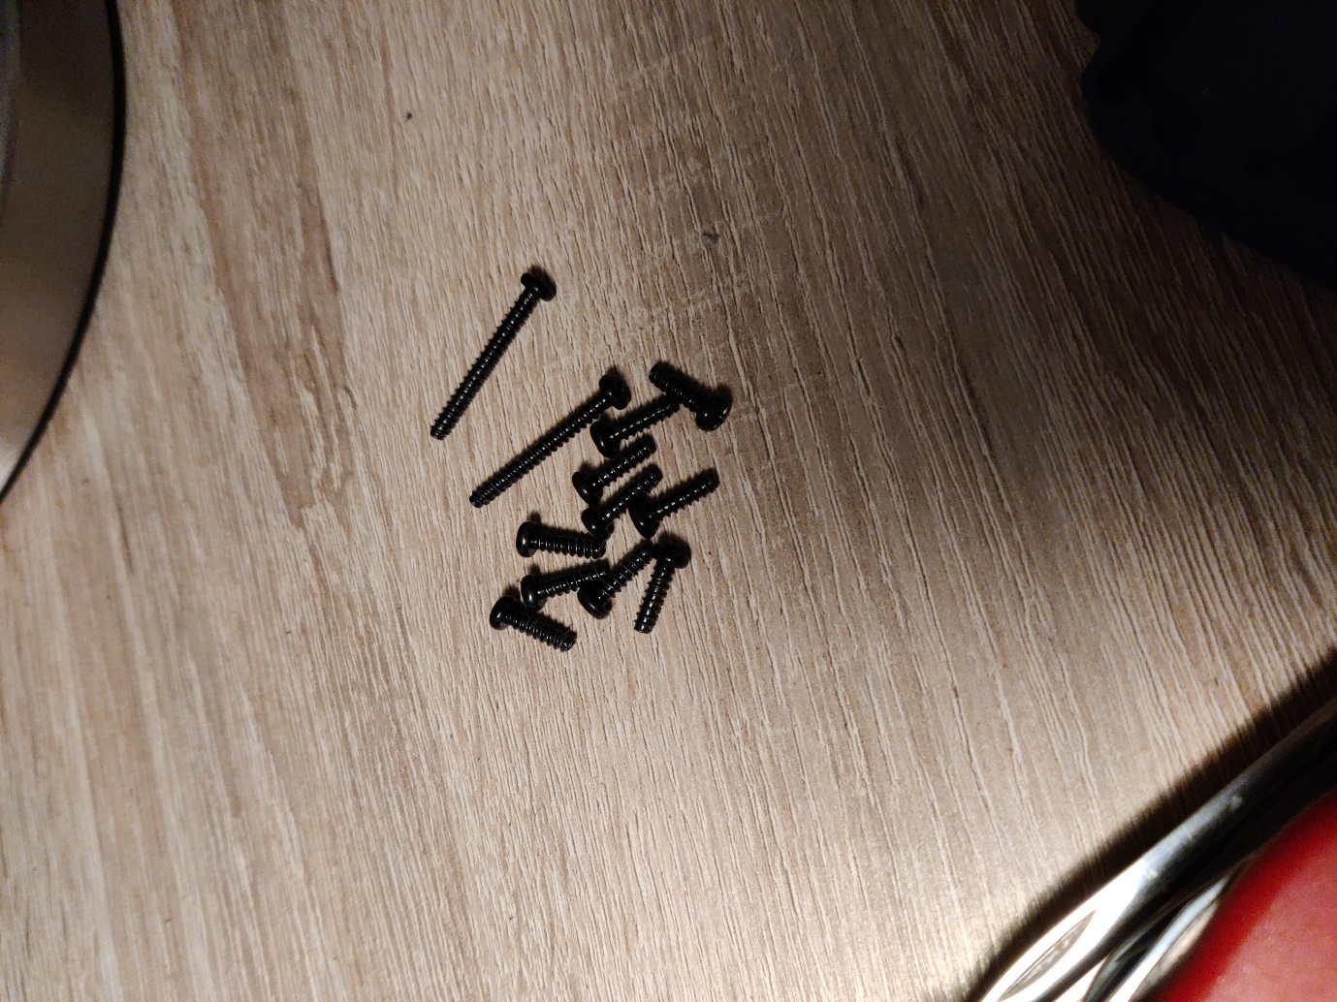
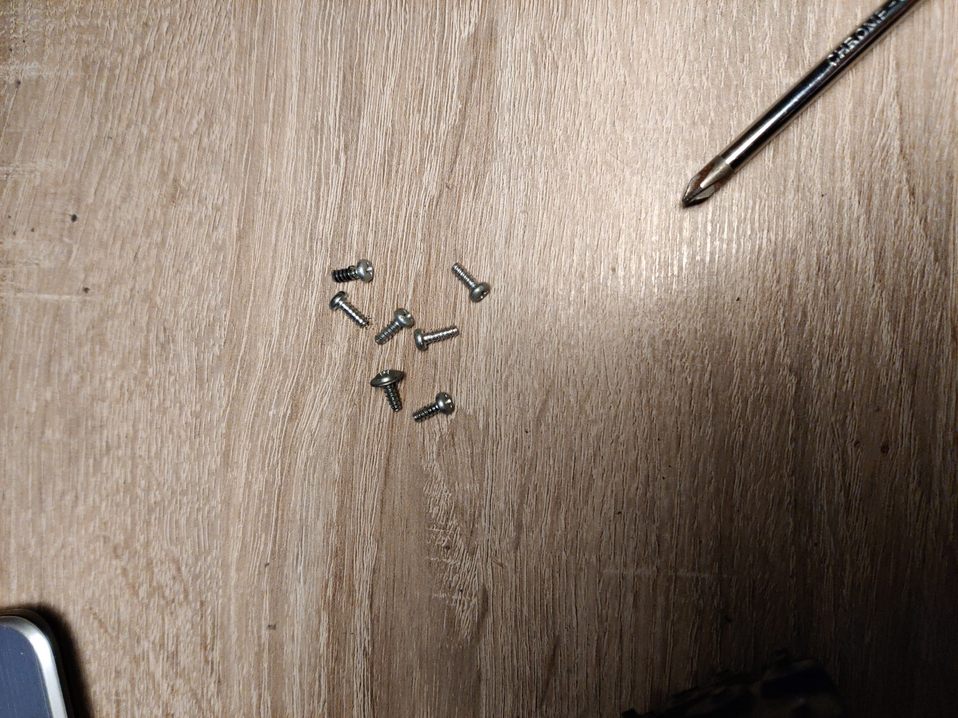
Donkere schroeven -> chassis en buitenkant
Grijze schroeven, voor de elektronica vanbinnnen.

Slide 2
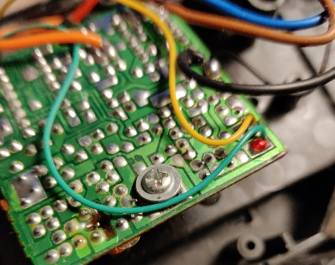
Antenne zat op bordje vastgemaakt onder de schroef en klemschijf

Slide 3
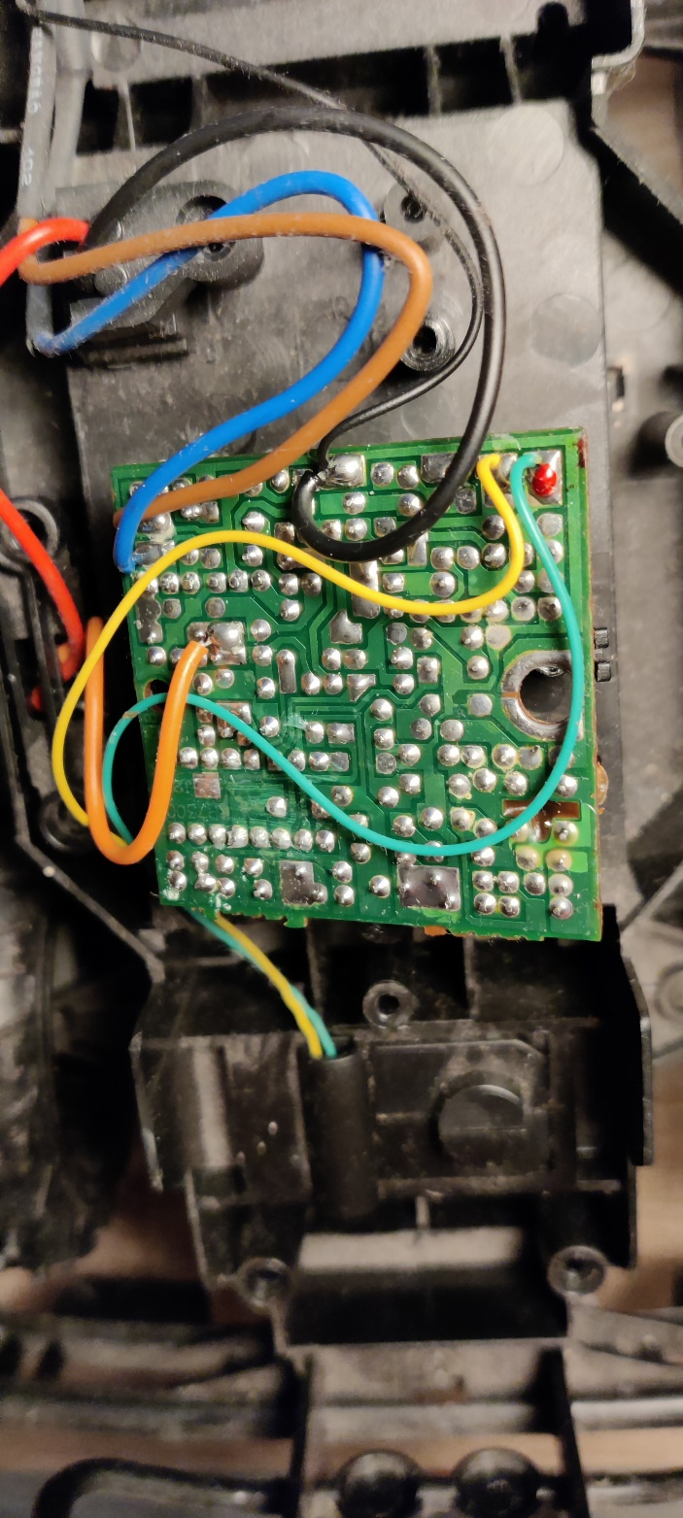
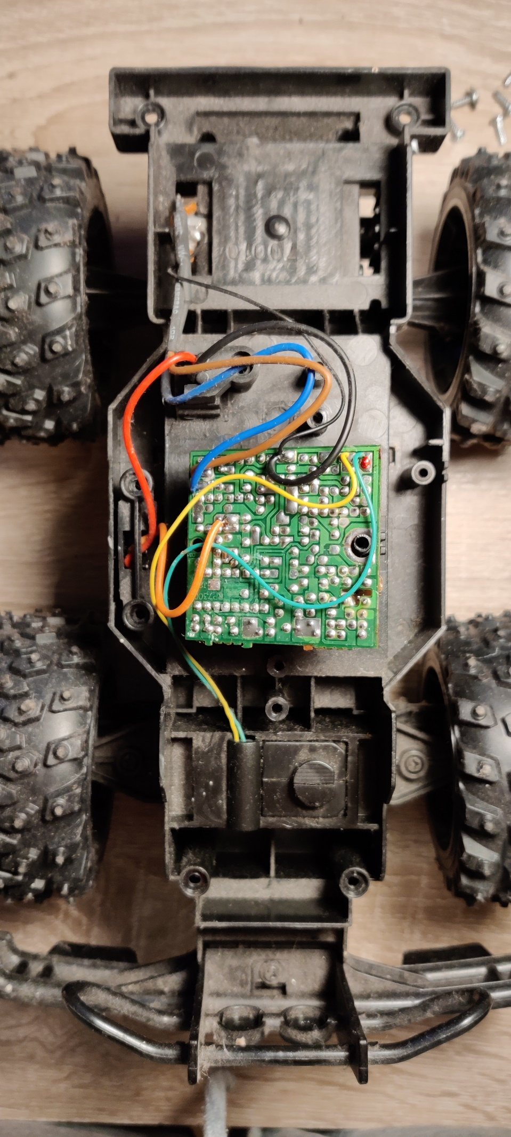
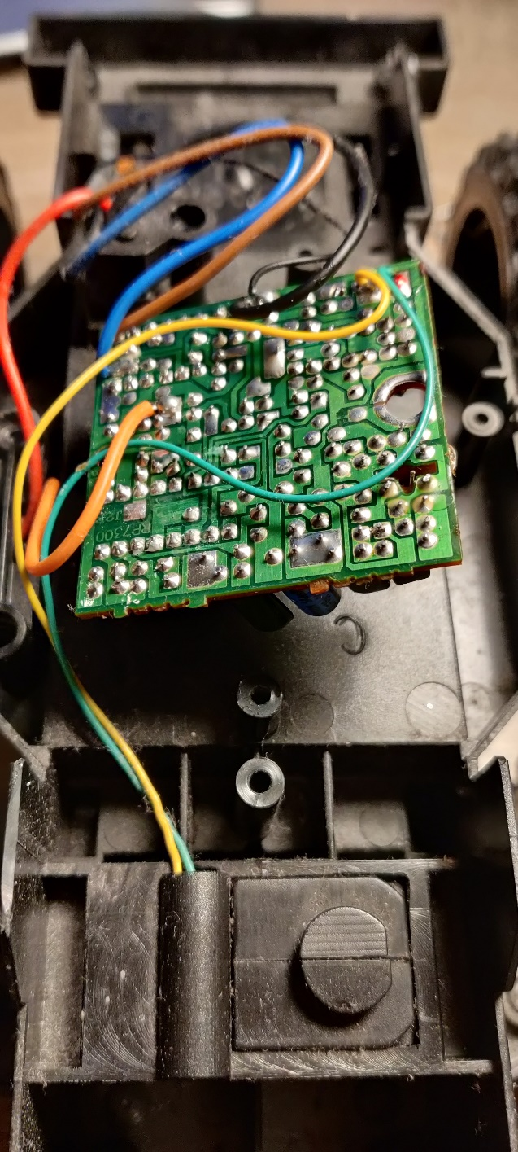
Connecties draden

Slide 4
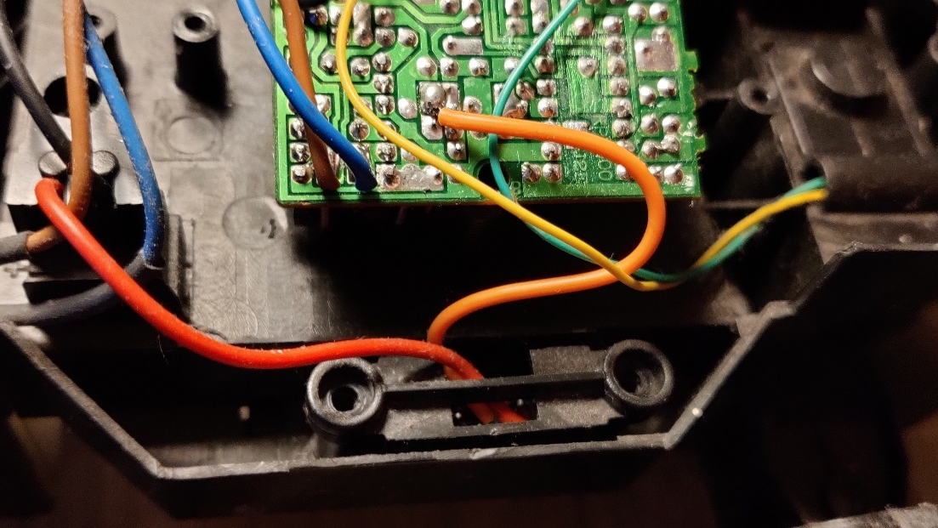

Slide 5
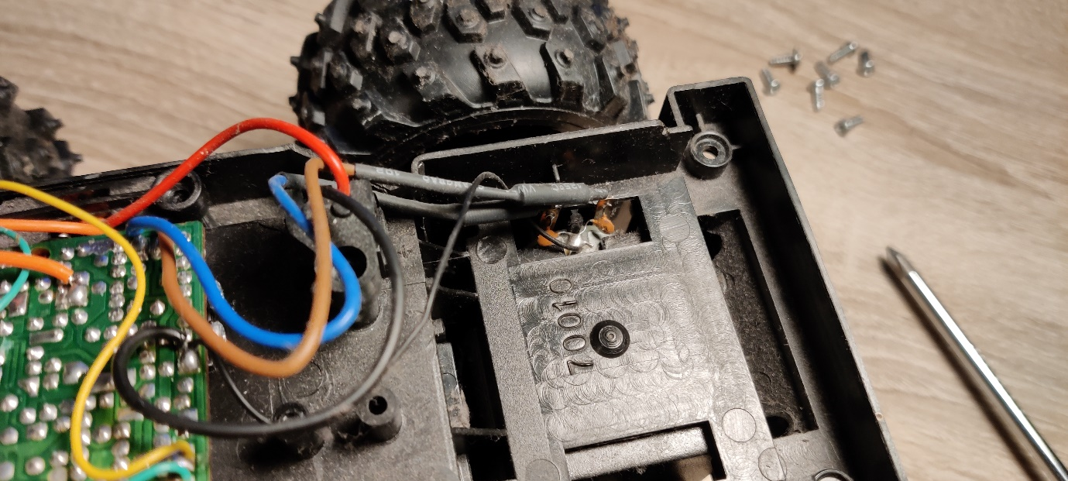
Achterkant richting vermoedelijk DC motor

Slide 6

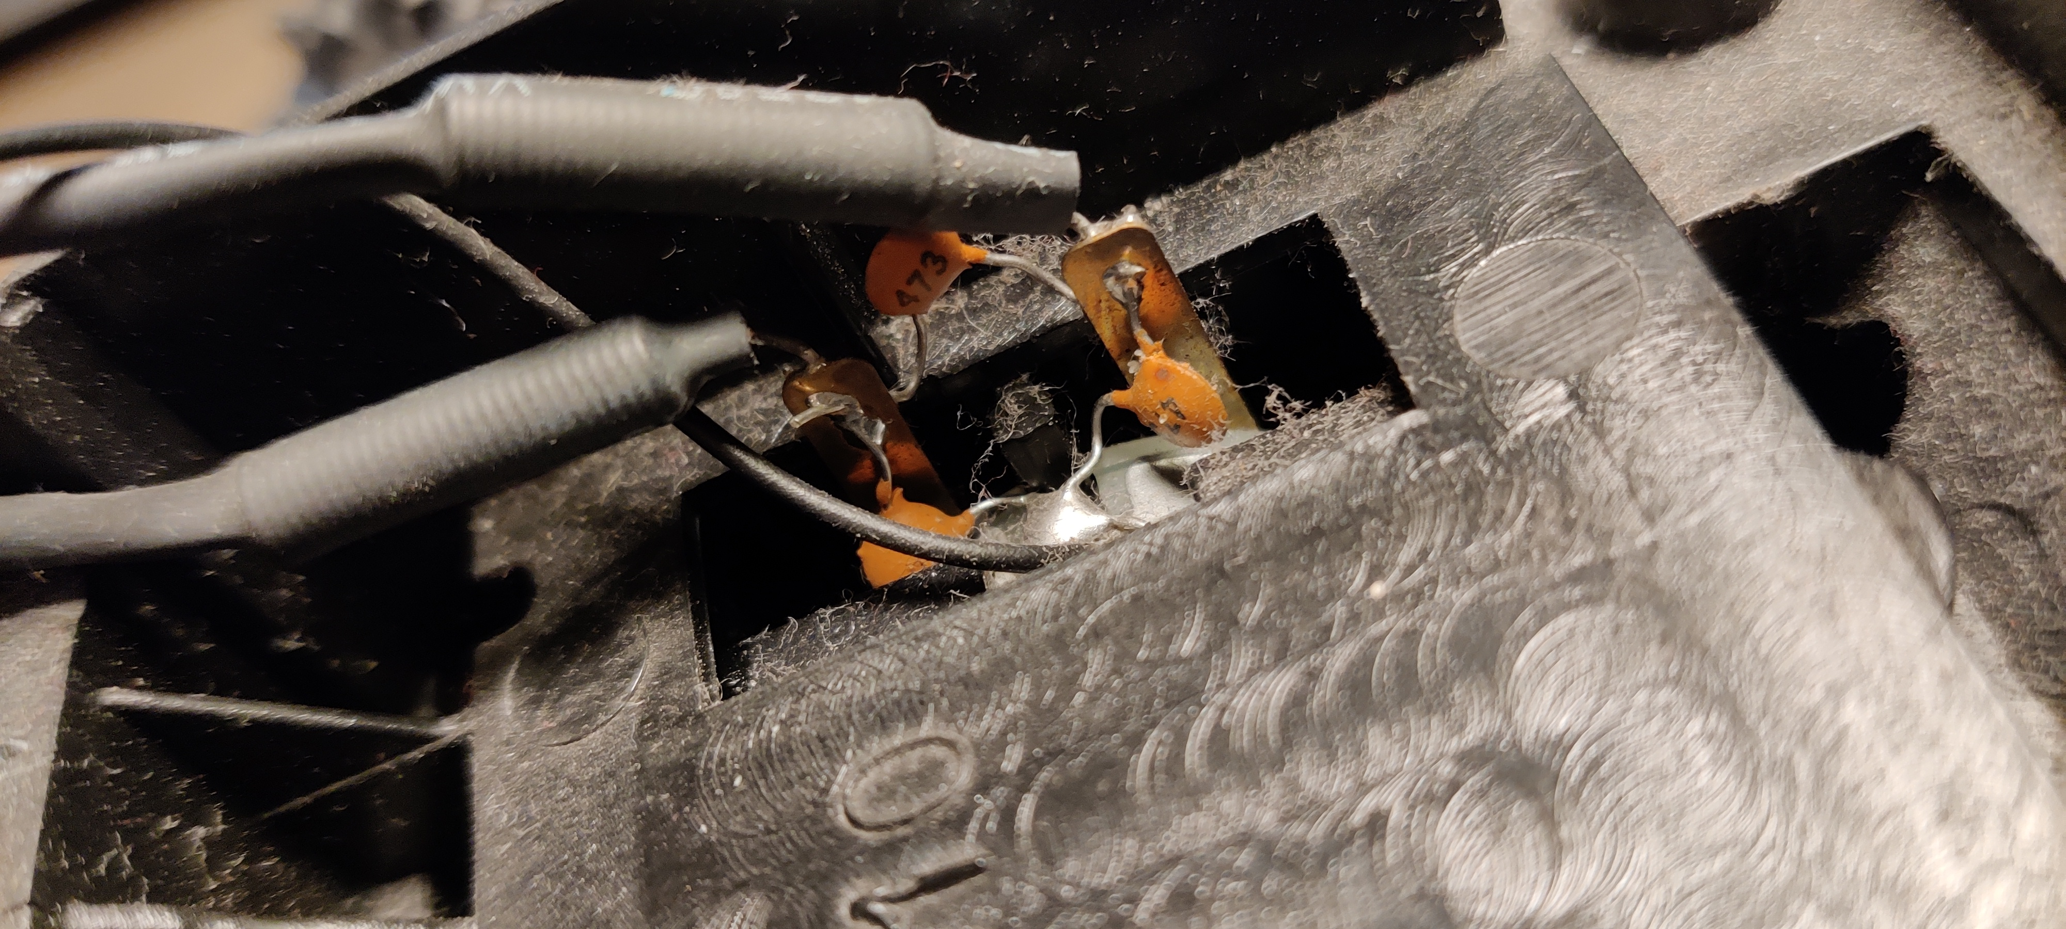
Tussen twee pinnen 473 condensator, tussen de tween pinnen en de sodler klot hangen ook nog eens 473 condensatoren
Zwarte draad gaat ook naar de grote klot solder

Slide 7
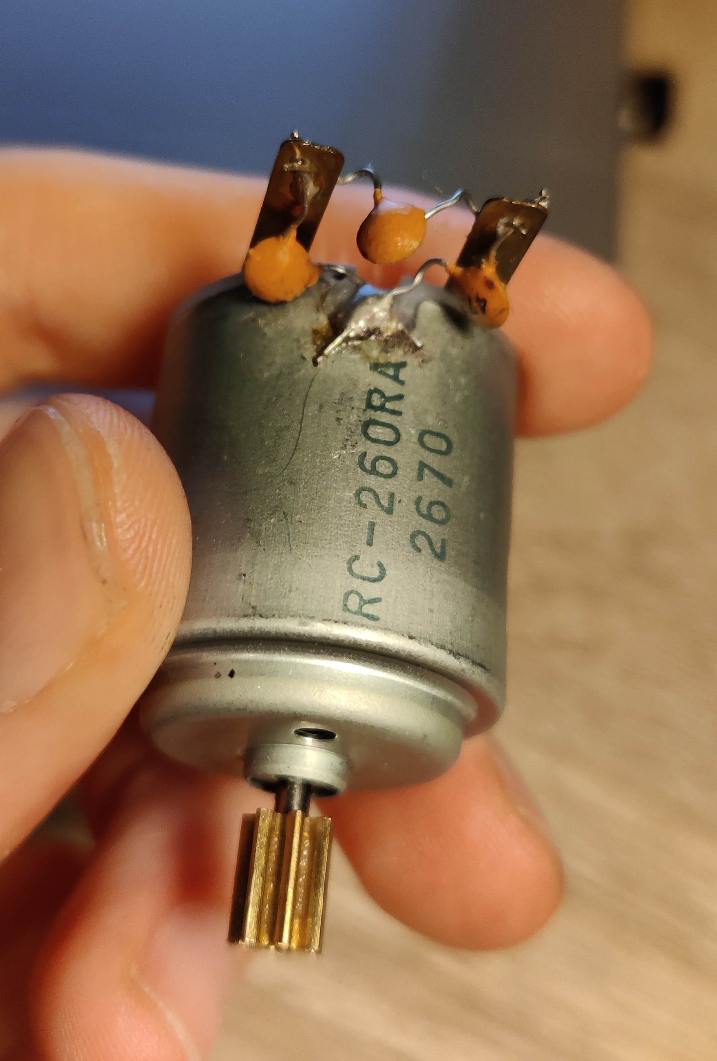
Dc motor, geen idee wat de middelste klot solder is maar met de pinnen kunt ge de DC motor aansturen

Slide 8
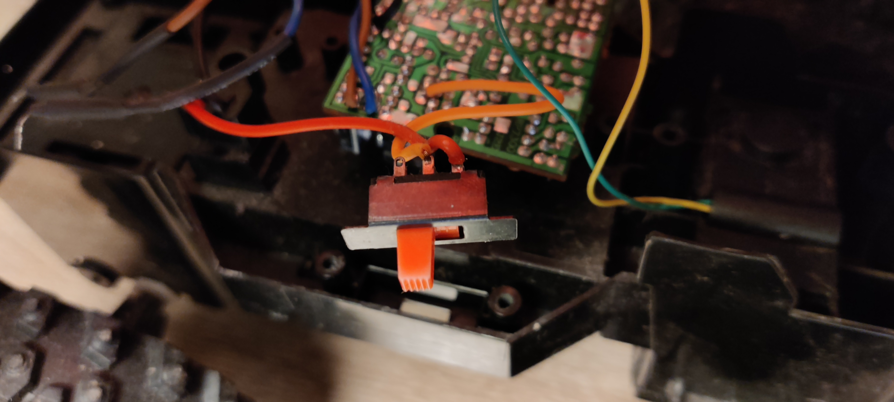
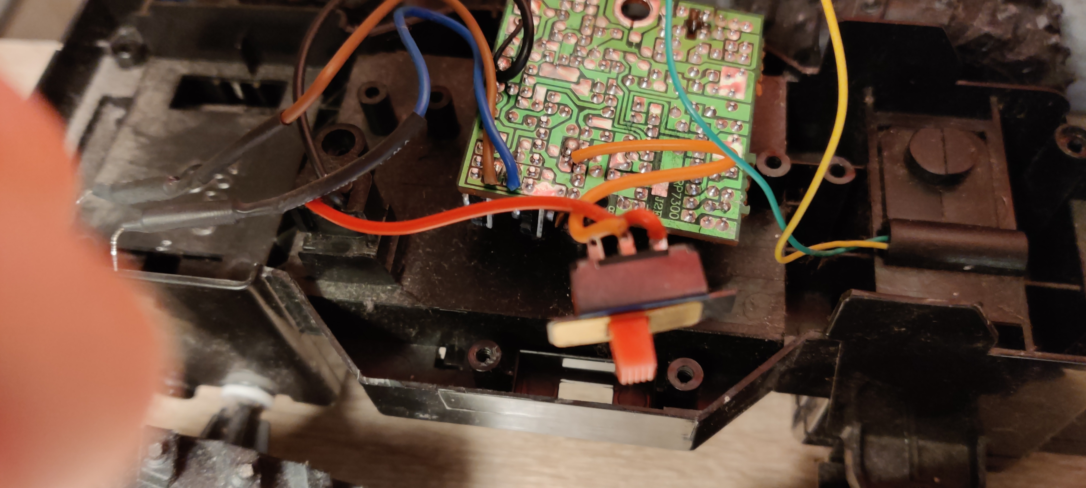
Powersupply
Dit is de switch, waarom twee kabels uit de switch komen geen idee.
Er was altijd een pin die nooit verbonden was

